Slide 1
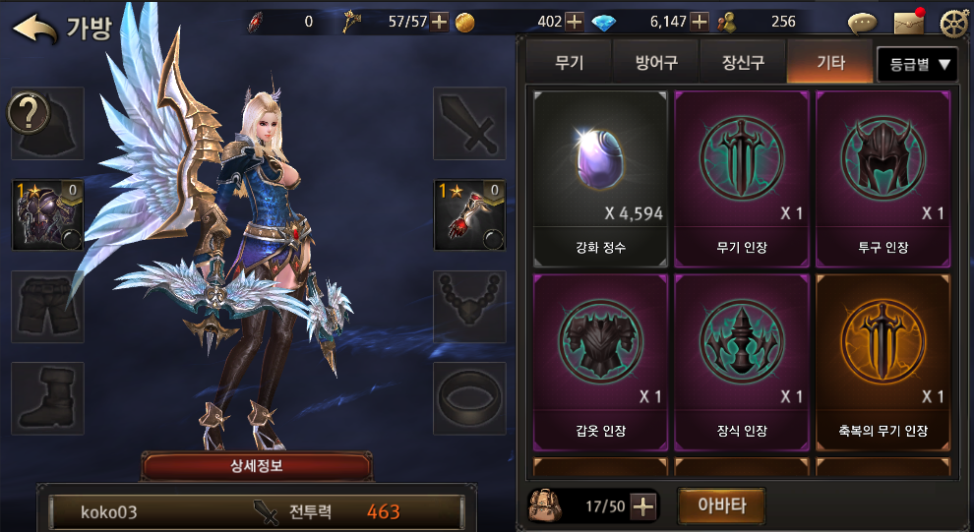
아바타 인장 저장

Slide 2
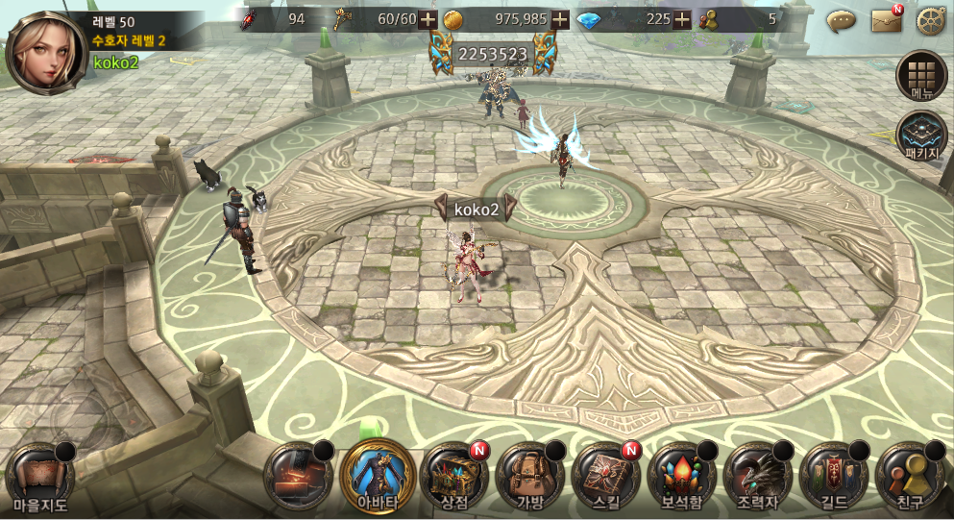
아바타 버튼

Slide 3
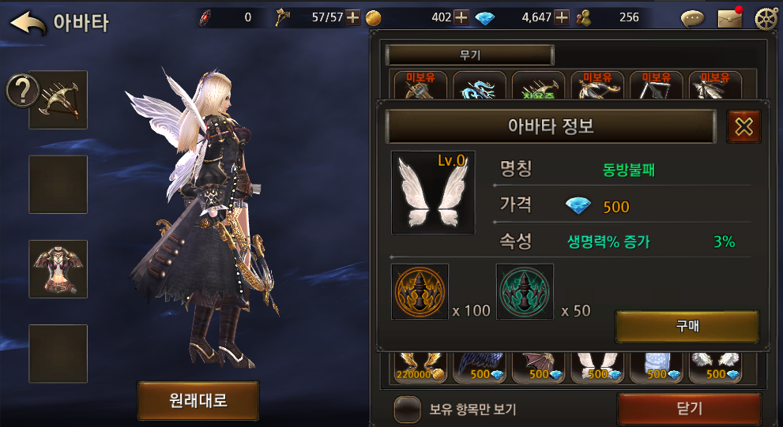
구매 전 아바타 파츠
구매 전
아바타 강화단계
캐릭터 소유 축복의 인장 및 개수
해당 부위에 관련된 재료 인장 연동
AvatarInfo 의 Avatar 테이블에 AvatarUpgradeGroupID 필드의 재료 그룹 연동
AvatarInfo 의 AvatarUpgrade 테이블에 AvatarUpgradeGroupID 필드에 대한 MaterialItemCode1 필드의 아이템 인덱스에 해당되는 아이콘표시
인벤토리 기타에 저장된 해당 아이템 인덱스 개수 출력.
해당 아바타의 기본옵션정보
캐릭터 소유 일반 인장 및 개수
해당 부위에 관련된 재료 인장 연동

Slide 4
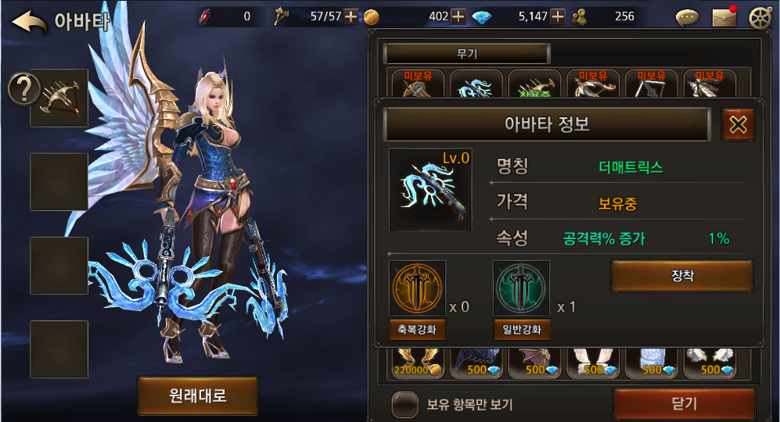
보유중인 아바타 파츠
아바타 현재 강화단계
현재 강화단계의
아바타의 옵션정보
일반 인장 소모 강화 방식 버튼
축복 인장 소모 강화 방식 버튼

Slide 5
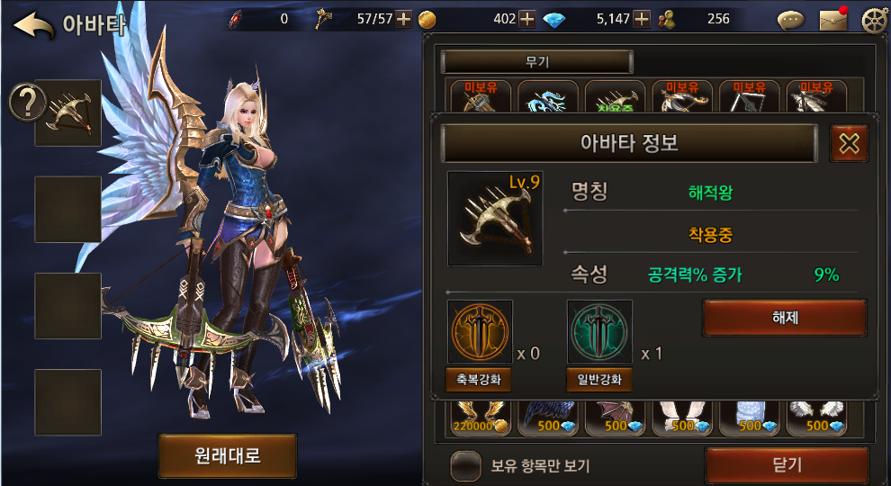
착용중인 아바타 파츠
아바타 현재 강화단계
현재 강화단계의
아바타의 옵션정보

Slide 6
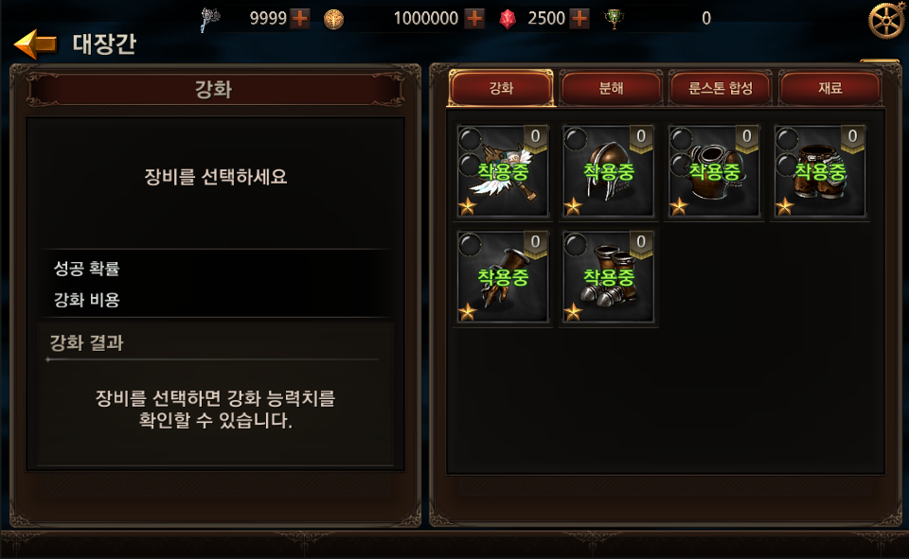
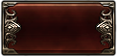
아바타 일반강화 진행 관련 팝업 창
“갑옷 인장”을 1개 소모합니다.
강화를 시도 하시겠습니까?
확인
취소
일반강화 버튼 선택

Slide 7
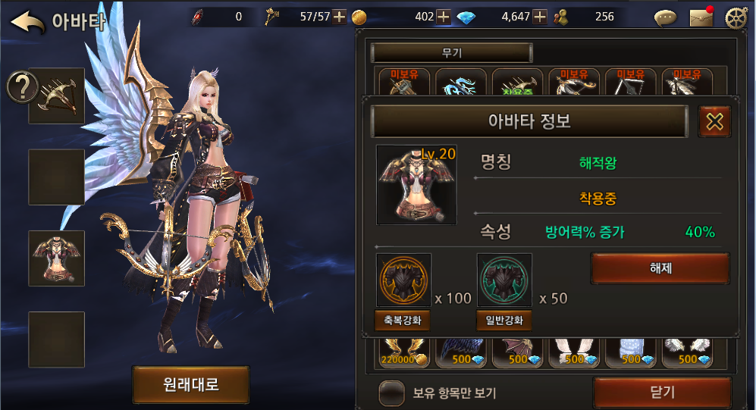
축복강화 진행 관련 팝업 창
“축복의 갑옷 인장”을 1개 소모합니다.
강화를 시도 하시겠습니까?
확인
취소
축복강화 버튼 선택

Slide 8
해당 아바타 강화에 필요한 일반인장 또는 축복의 인장이 부족합니다.
재료에 필요한 아이템을 확인해주세요.
닫기

Slide 9
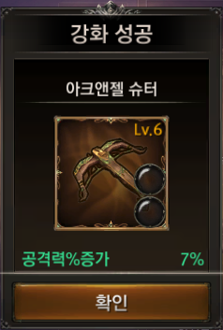
+1 Success

Slide 10
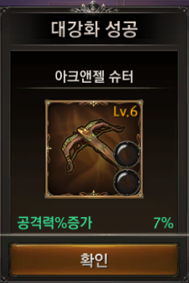
+2 Success

Slide 11
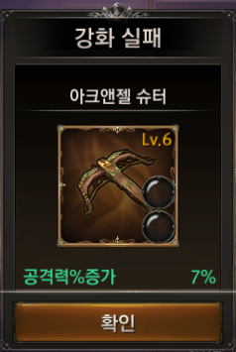
Fail

